Slide 1
第九章 類別的進階認識
認識建構子與建構子的多載
認識「類別變數」與「類別函數」
認識類別型態的變數
學習利用陣列來儲存物件
認識內部類別

Slide 2

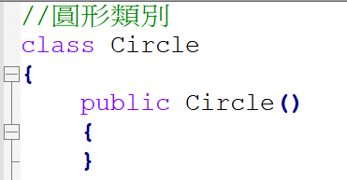
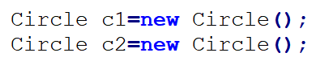
建構子的基本認識
9.1 建構子
建構子(Constructor)是一個特殊函數，不使用傳回值且須與類別使用相同的名稱，例如
新建立物件時，關鍵字 new之後的函數即為呼叫建構子，用於初始化(initialization)物件
如果類別沒有定義建構子，Java程式自動預設一各空建構子，例如上例Circle()

Slide 3
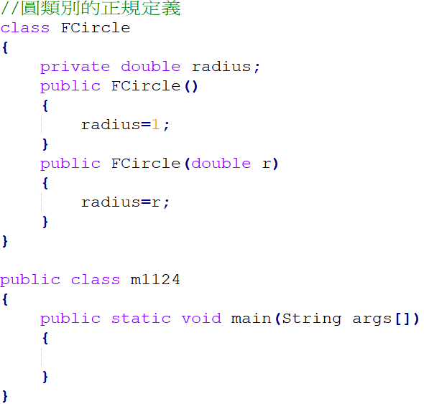
建構子的使用範例
9.1 建構子
用一個檔案，依下例建立FCircle類別及一個測試類別
FCircle類別
內含2個多載
的建構子。
測試類別

Slide 4
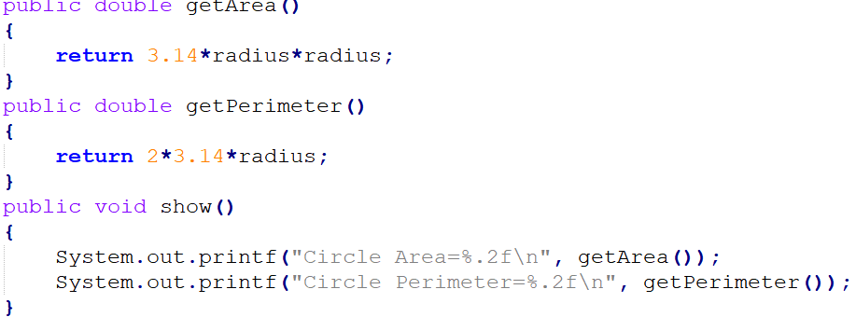
實作-1
綜合前面所學，定義圓型類別其他的函數：getArea(), getPerimeter(), show()…..

Slide 5
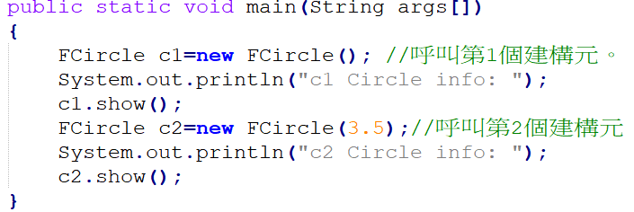
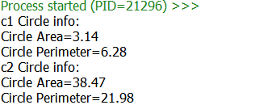
實作-2
在測試類別的main()中，分別使用2種方式初始化物件

Slide 6
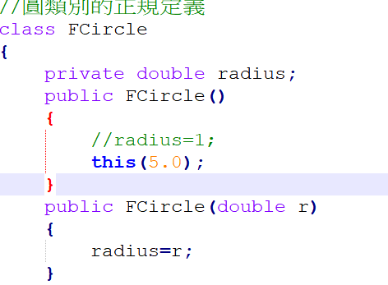
建構子之間的呼叫
9.1 建構子
從某建構子呼叫另一建構子，是透過this() 來呼叫 ：
在第一個建構元中使用this(), 實際上是呼叫帶有一個參數的建構元。
接續下一頁

Slide 7
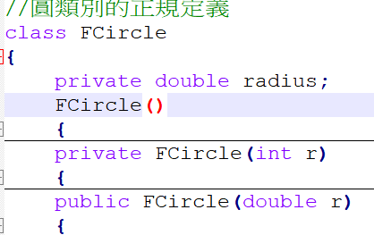
建構子的公有與私有
9.1 建構子
建構子可以不用或使用修飾字(public, private)，規則限制與函數相同
如果沒有特殊的需求。建構子通常不用private修飾

Slide 8
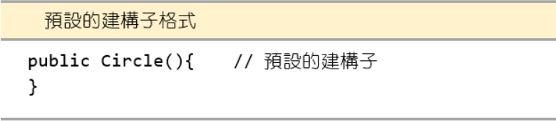
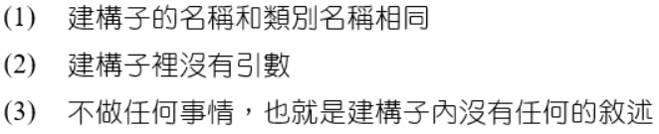
建構子的省略
9.1 建構子
如果省略建構子
Java會呼叫預設的建構子（default constructor）
預設的建構子是沒有任何引數的建構子，格式如下：
如果自行撰寫建構子，無論是否有引數，則Java會假設已備妥所有的建構子，不會再提供預設的建構子
建構子的三個重要特點

Slide 9
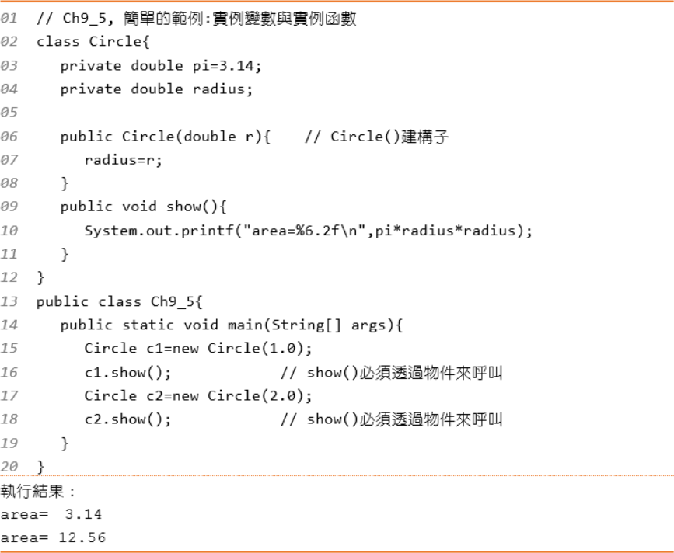
實例變數與實例函數
9.2 類別變數與類別函數
實例變數
認識實例變數與實例函數
實例函數

Slide 10
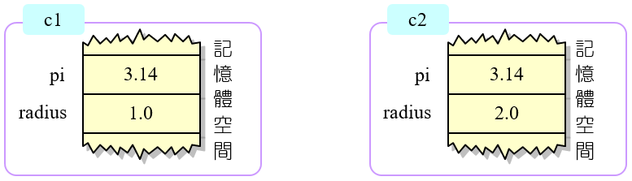
實例變數
9.2 類別變數與類別函數
各自獨立且存於不同的記憶體之變數，稱為
「實例變數」 (instance variable)
變數擁有自己儲存資料的記憶體空間，不與其它物件共用：
c1與c2各自擁有儲存變數的地方，不與其它物件相同

Slide 11
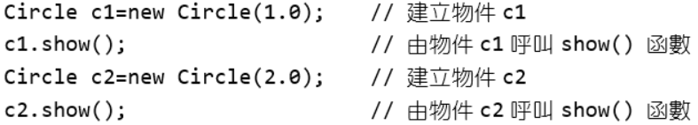
實例函數
9.2 類別變數與類別函數
實例函數 (instance method)：
必須先建立物件，再利用物件來呼叫的函數
show() 必須透過物件c1或c2呼叫

Slide 12
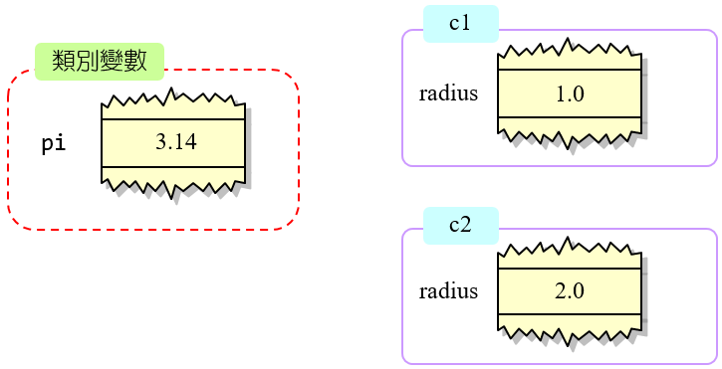
類別變數
9.2 類別變數與類別函數
「實例變數」是各別物件所有，彼此之間不能共享
「類別變數」是由所有的物件共享
類別變數必須以static修飾子宣告：
把pi宣告成static，則由Circle類別所建立的物件均可共用它

Slide 13
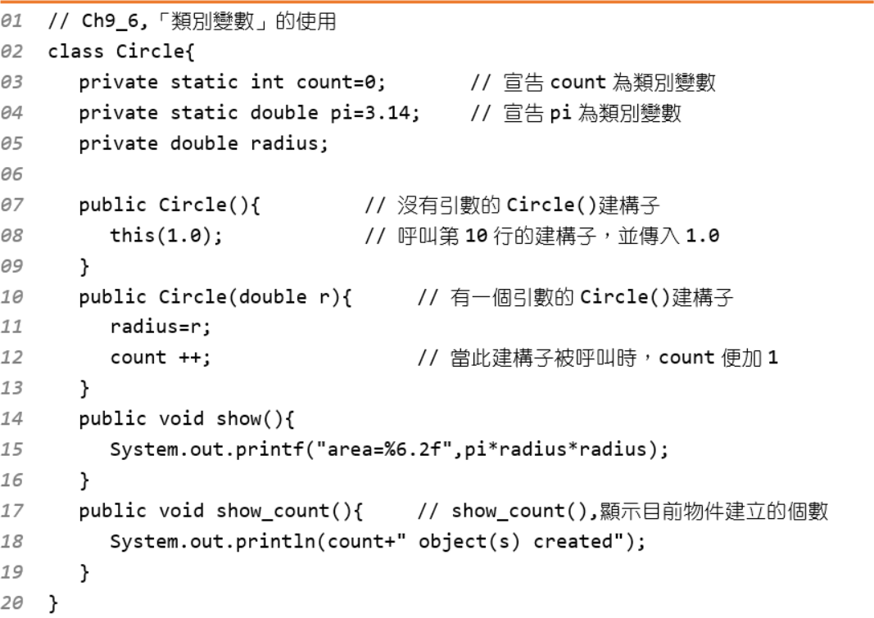
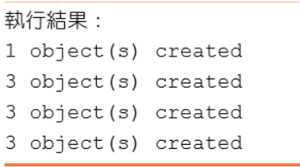
類別變數的範例 (1/2)
9.2 類別變數與類別函數
下面的程式碼是類別變數的範例：
透過this() 呼叫定義在12~16行的建構子
用來計算物件的數目，count宣告為static，它由所有的物件所共用
接續下一頁

Slide 14
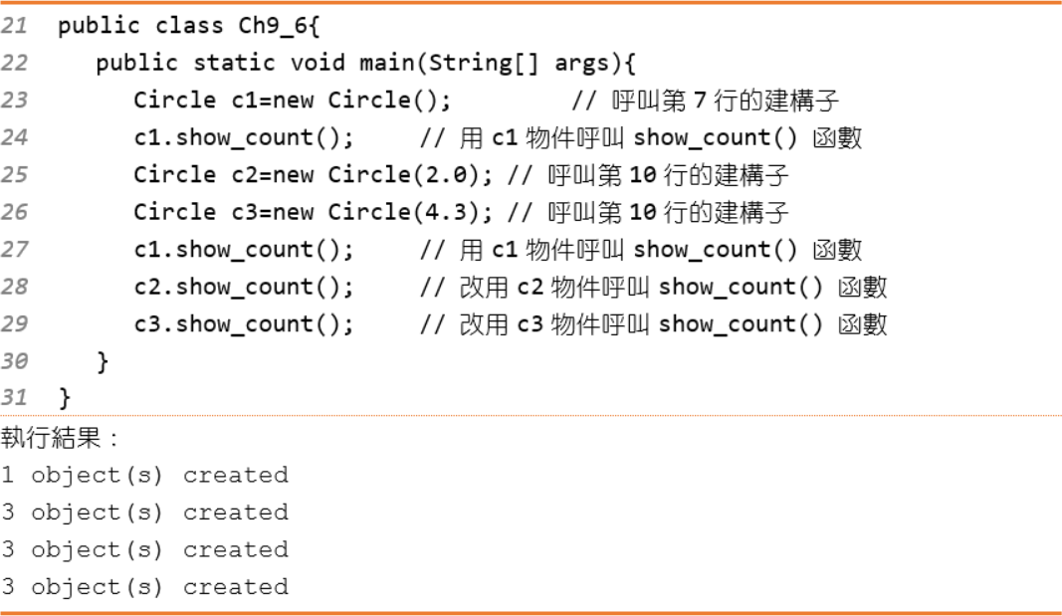
類別變數的範例 (2/2)
9.2 類別變數與類別函數
均是透過物件來呼叫函數

Slide 15
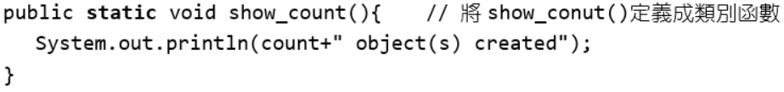
類別函數
9.2 類別變數與類別函數
若將函數定義成類別函數，則可以直接由類別呼叫
在函數之前加上static即可定義成類別函數
使用時直接用類別呼叫：

Slide 16
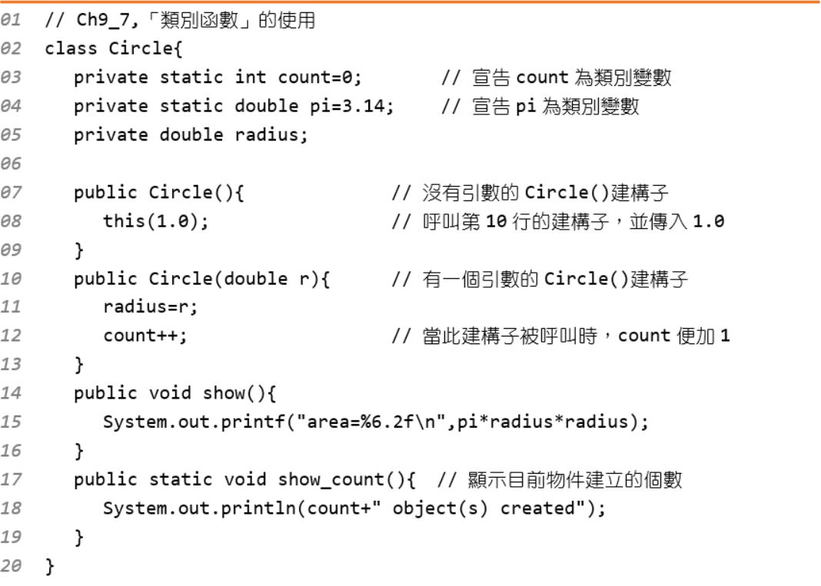
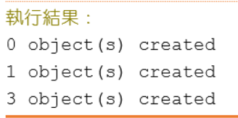
類別函數的使用 (1/2)
9.2 類別變數與類別函數
宣告show_count() 為類別函數
接續下一頁

Slide 17
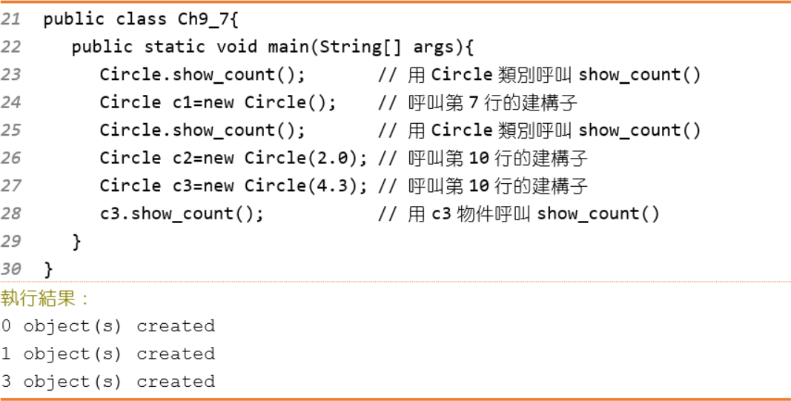
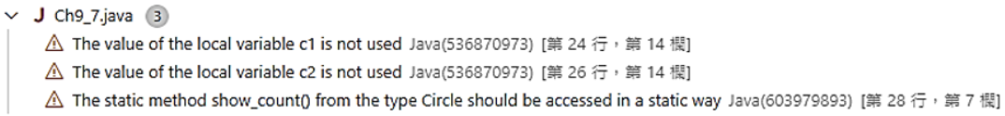
類別函數的使用 (2/2)
9.2 類別變數與類別函數
類別函數也可以透過物件呼叫
類別函數可直接利用類別來呼叫
類別函數仍可以由物件呼叫，但必須先建立物件
類別函數可在沒有物件的情況下直接以類別呼叫

Slide 18
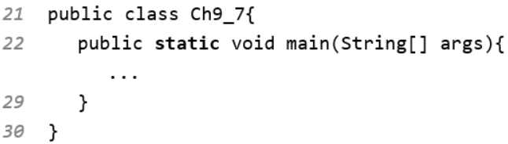
main() 函數與static修飾子
9.2 類別變數與類別函數
main() 函數 也有一個static修飾子：
main() 之前加上static修飾子，使得main() 變成是一個「類別函數」
在執行時main() 直接由類別Ch9_7呼叫，因此main()必須宣告成static

Slide 19
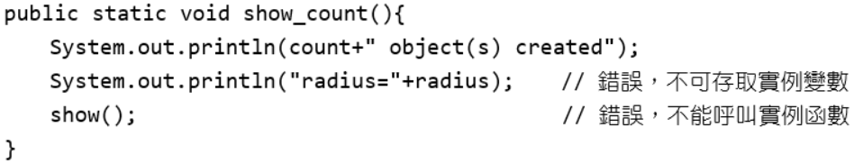
「類別函數」使用的限制 (1/2)
9.2 類別變數與類別函數
類別函數無法存取實例變數或呼叫實例函數
如果在Ch9_7中寫如下的程式碼：
radius不是類別變數，無法由「類別函數」的內部呼叫
編譯時將產生如下的錯誤：
show() 為「實例函數」，也不能直接在「類別函數」內部呼叫

Slide 20
「類別函數」使用的限制 (2/2)
9.2 類別變數與類別函數
「類別函數」內部不能使用this關鍵字
下面的程式碼是錯誤的：
編譯後將得到下列的錯誤訊息：
在「類別函數」內部不能使用this關鍵字

Slide 21
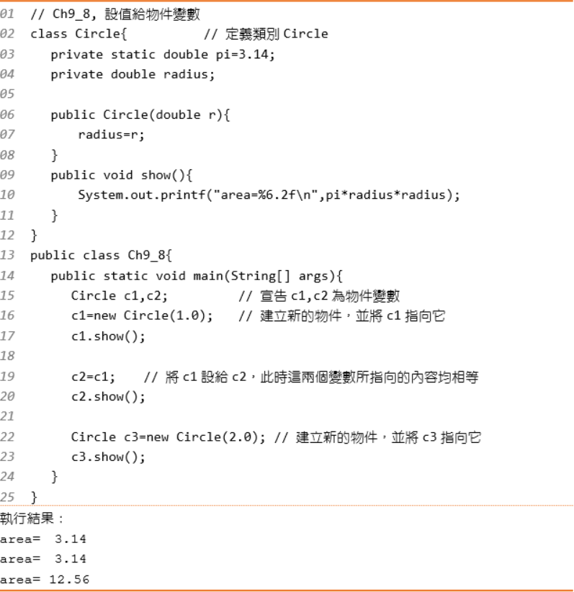
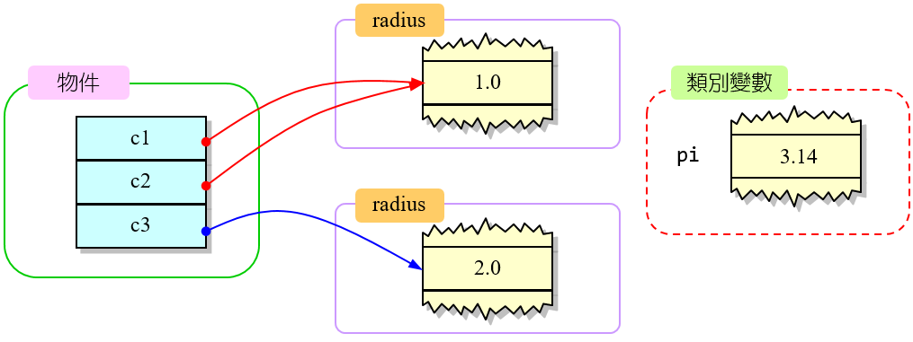
設值給類別型態的變數
9.3 物件變數的使用
設定c2=c1可將兩個類別型態的變數指向同一個物件
類別型態的變數

Slide 22
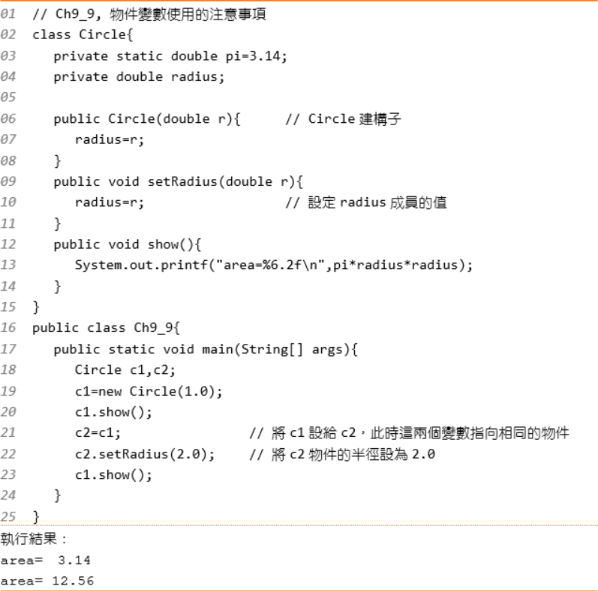
類別型態的變數另一例
9.3 物件變數的使用
透過其中一個變數對物件做更動，另一變數所指向之物件內容也會隨著更改

Slide 23
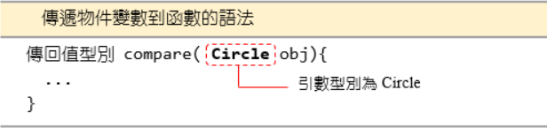
以類別型態的變數傳遞引數
9.3 物件變數的使用
下面敘述可用來比較兩個物件的資料成員是否相同：
compare() 函數須以下面的格式來撰寫：

Slide 24
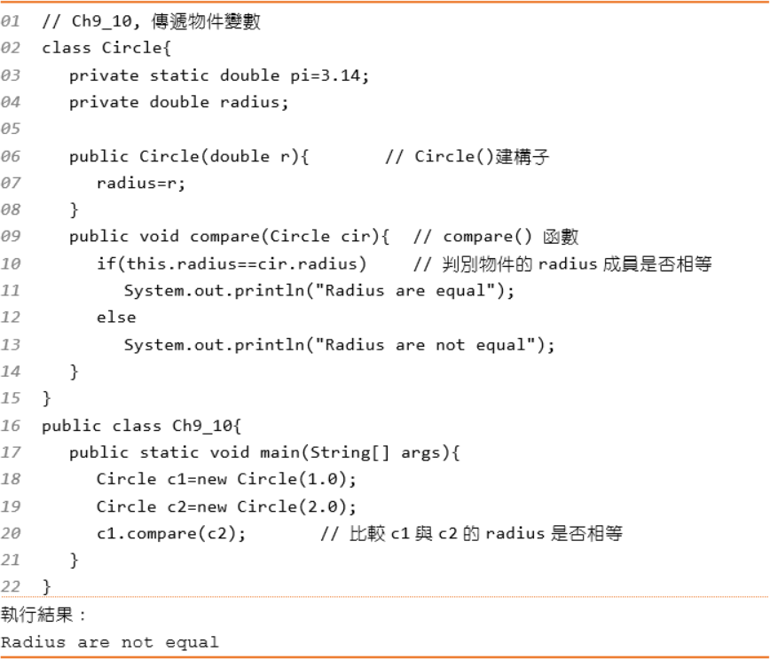
比較二個物件是否相等
9.3 物件變數的使用
不能寫成 if(this==cir)

Slide 25
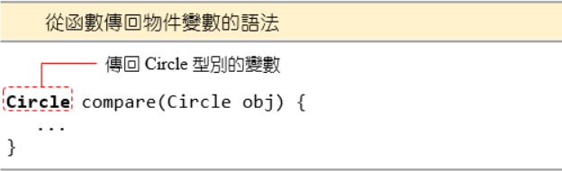
由函數傳回類別型態的變數
9.3 物件變數的使用
由compare() 函數傳回Circle類別型態的變數：

Slide 26
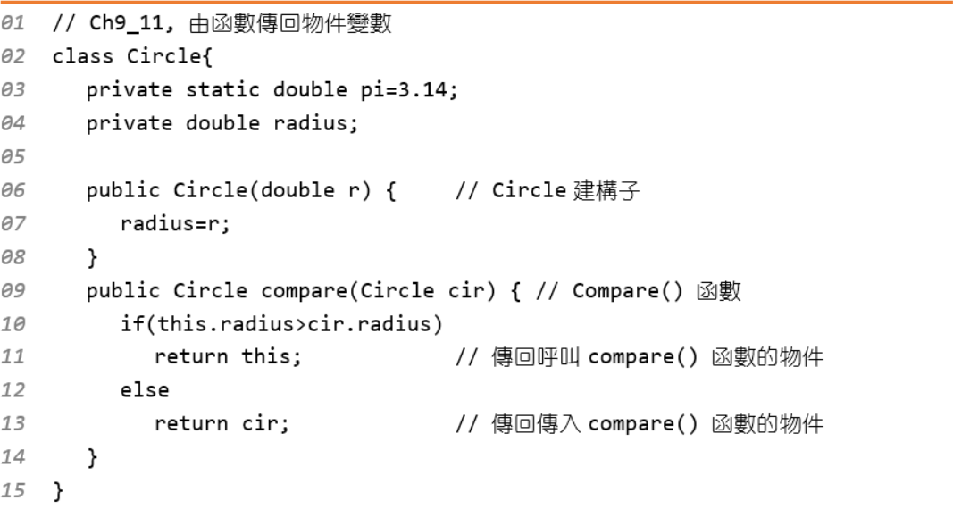
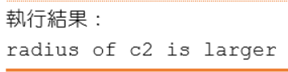
傳回類別型態的變數範例(1/2)
9.3 物件變數的使用
下面的範例會比較物件半徑的大小，並傳回半徑較大的物件：
接續下一頁

Slide 27
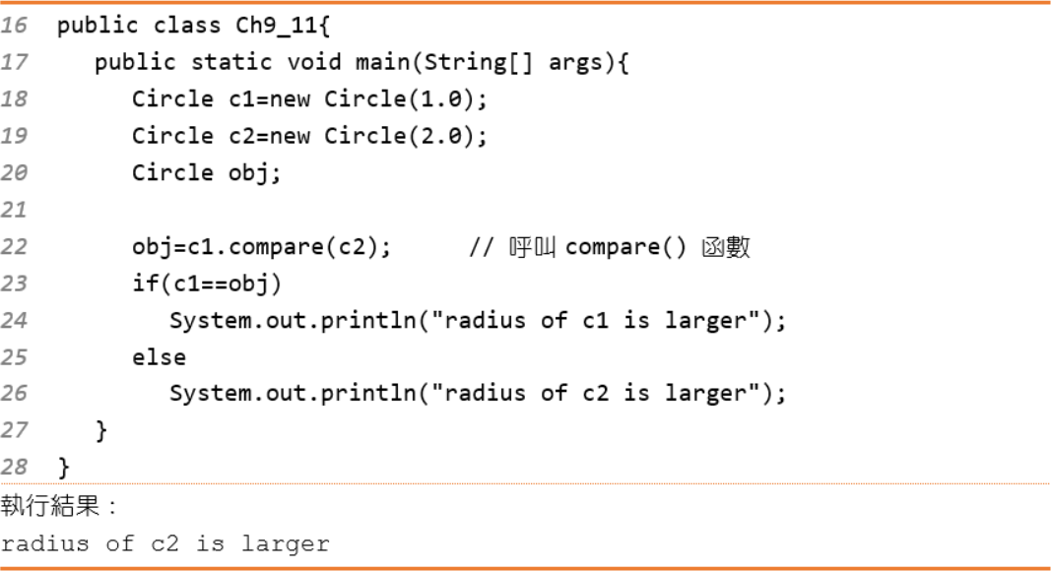
傳回類別型態的變數範例(2/2)
9.3 物件變數的使用
由obj接收傳回的變數(物件)

Slide 28
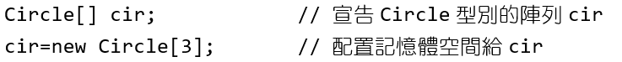
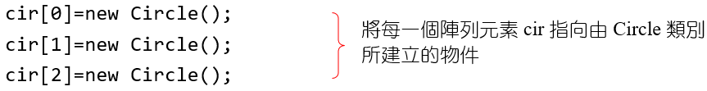
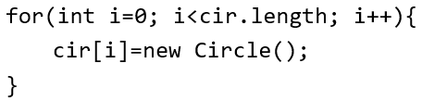
類別型態的陣列
9.4 利用陣列來儲存物件
1. 宣告類別型態的陣列變數，並用new配置記憶空間給陣列。
2. 用new產生新的物件，並配置記憶空間給它。
合併成一行 Circle cir[]=new Circle[3];
建立好陣列之後，便可把陣列元素指向物件：
利用for迴圈亦可完成指向新建立物件之動作：

Slide 29
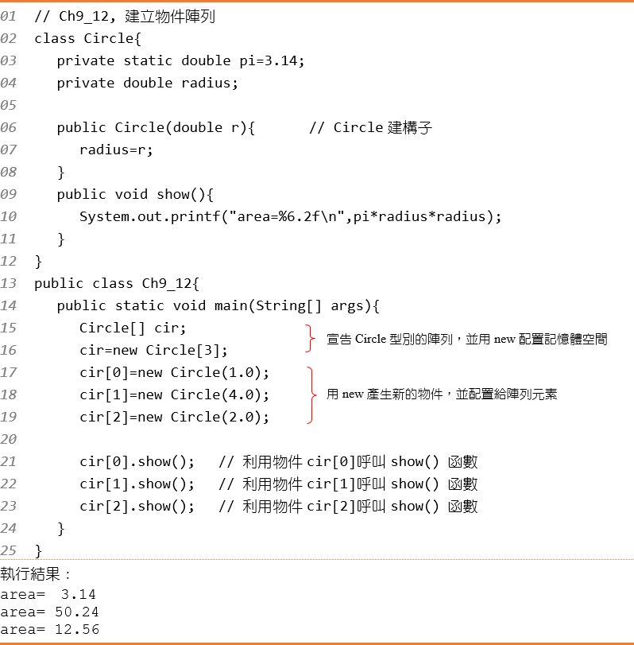
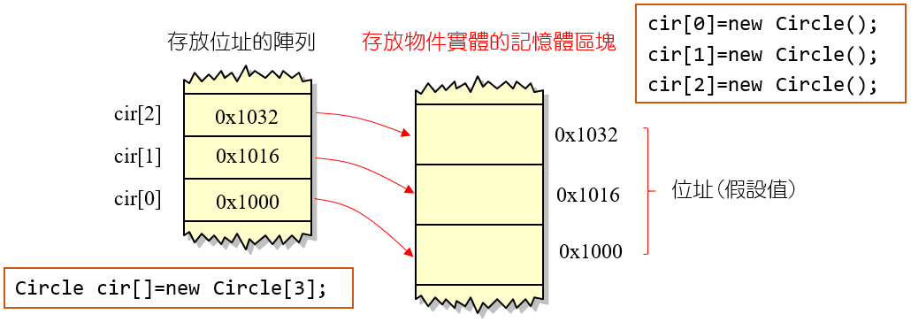
建立物件陣列的範例
9.4 利用陣列來儲存物件
類別型態陣列與物件陣列的記憶空間配置情形

Slide 30
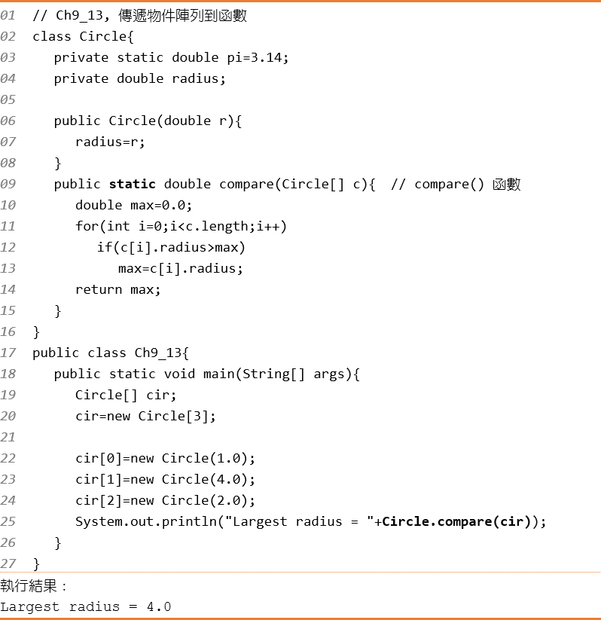
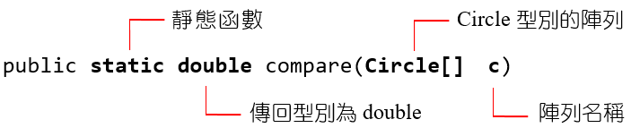
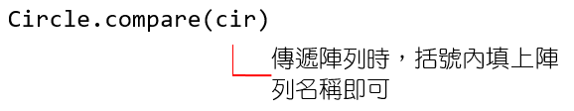
傳遞物件陣列到函數
9.4 利用陣列來儲存物件

Slide 31
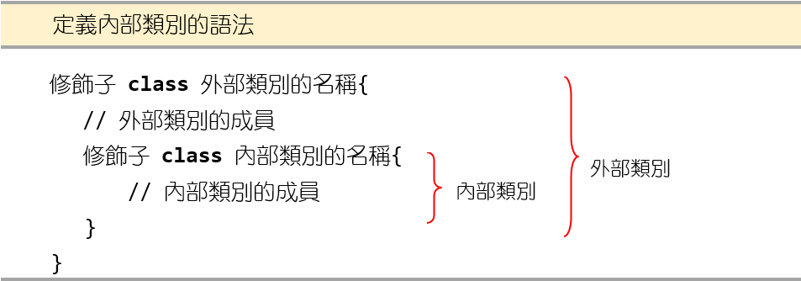
內部類別的認識
9.5 內部類別
巢狀類別（Nested Classes）
在類別A 的內部定義一個類別B
外部類別（outer class）
內部類別（inner class）
可宣告成public或是private

Slide 32
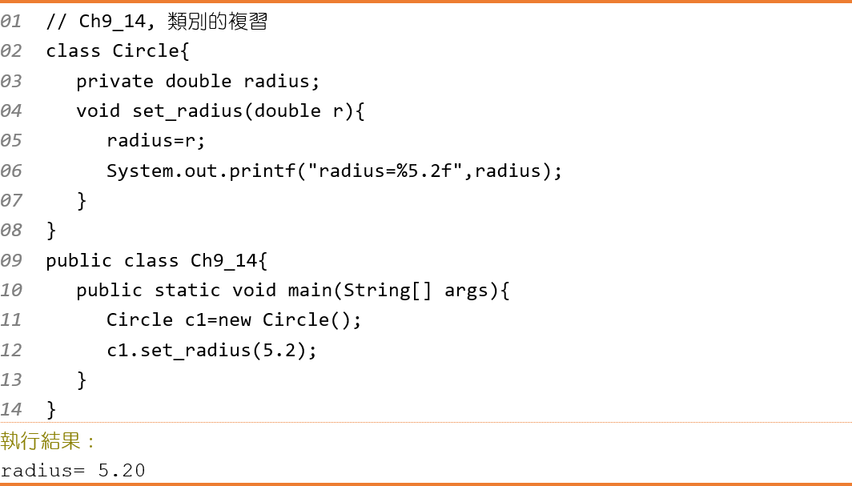
內部類別的撰寫 (1/2)
9.5 內部類別
複習一下類別的基本格式 ：

Slide 33
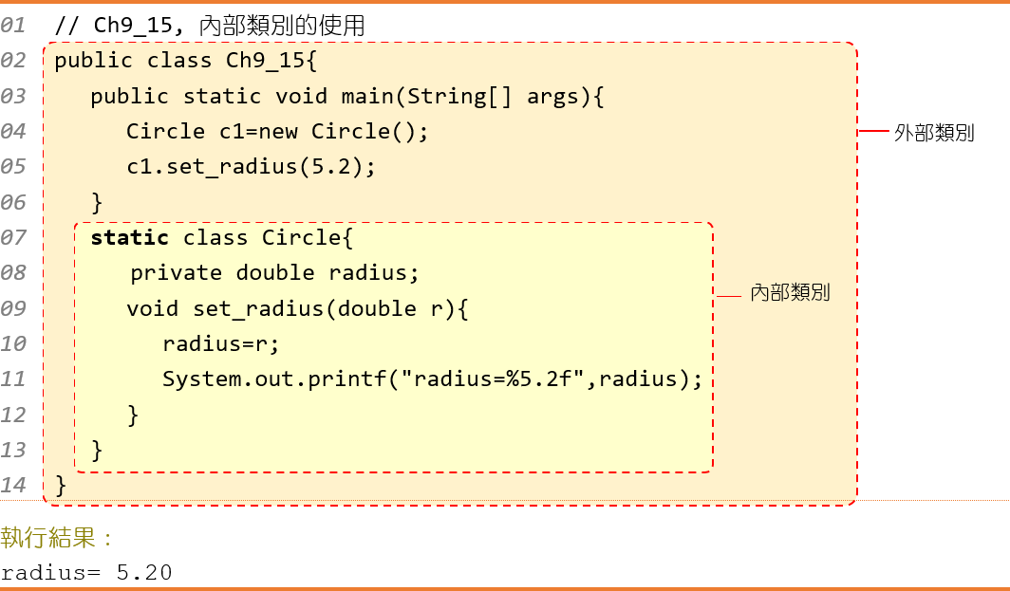
內部類別的撰寫 (2/2)
9.5 內部類別
將類別Circle改寫為內部類別

Slide 34
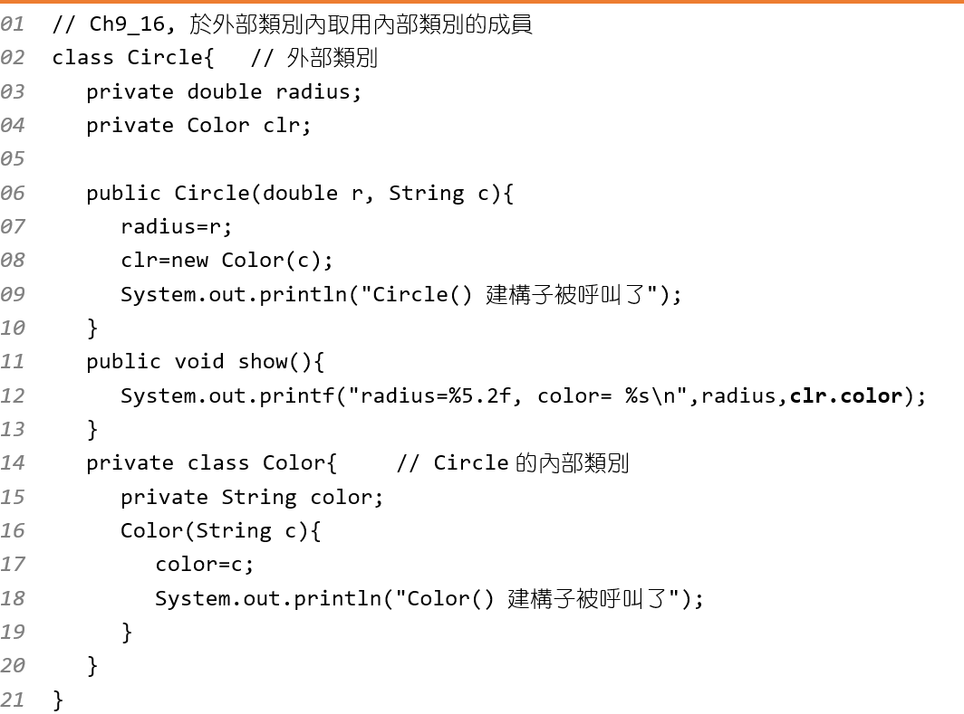
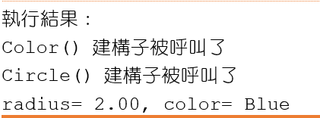
外部類別取用內部類別的成員(1/2)
9.5 內部類別
在外部類別的建構子裡建立內部類別的物件之做法：
(1) 在外部類別的建構子裡建立內部類別 的物件
(2) 在main() 裡建立一個外部類別的物件
接續下一頁

Slide 35
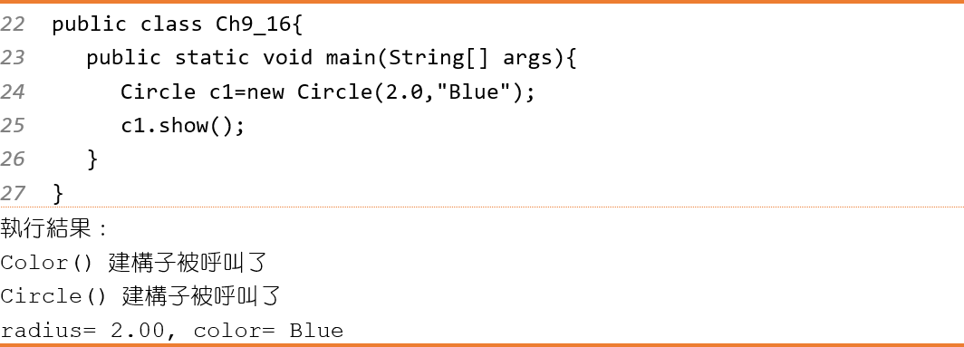
外部類別取用內部類別的成員(2/2)
9.5 內部類別
在外部類別的建構子裡建立內部類別的物件之做法：
(1) 在外部類別的建構子裡建立內部類別 的物件
(2) 在main() 裡建立一個外部類別的物件

Slide 36
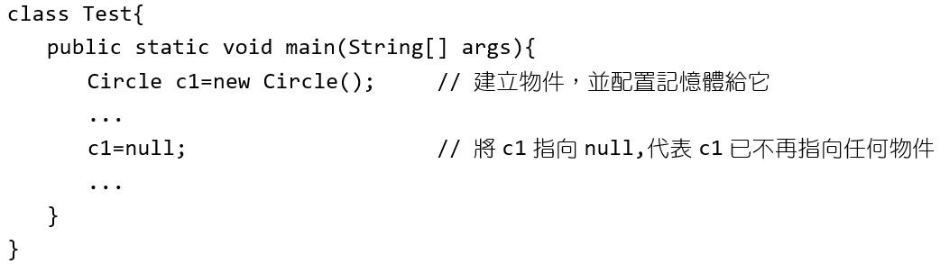
回收記憶體 (1/2)
9.6 回收記憶體
Java有一套蒐集殘餘記憶體的機制，稱為
垃圾回收機制（garbage collection）
作法是把指向該物件的變數值設為null即可：

Slide 37
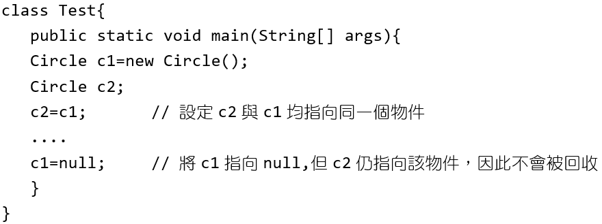
回收記憶體 (2/2)
9.6 回收記憶體
若兩個變數指向同一個物件：
如果把其中一個變數設為null，由於另一個變數還是指向它，蒐集殘餘記憶體機制不會回收，如：

Slide 38
-The End-

